Slide 1


Predict Clicked Ads Customer Classification by using Machine Learning
Created by:
Hendri Angkasa
hendri.angkasa@gmail.com
https://www.linkedin.com/in/hendri-angkasa-120b951b8/
Data scientist talent with background in engineering who is highly interested in data analysis and machine learning. Have almost 2 years of experience in data analysis and handling database, a dedicated professional with an aptitude for innovation, creative problem-solving, and analytical thinking. Have a high interest in Data Science and created 1 group project within three months of studying and have completed several personal mini-projects. Experienced in python and SQL and proficient in deploying machine learning to model algorithms. Highly determined to improve my technical skills as a data scientist and have finished the full-stack Data Science program at Rakamin Academy with excellent grade.

Slide 2
Overview
“Sebuah perusahaan di Indonesia ingin mengetahui efektifitas sebuah iklan yang mereka tayangkan, hal ini penting bagi perusahaan agar dapat mengetahui seberapa besar ketercapainnya iklan yang dipasarkan sehingga dapat menarik customers untuk melihat iklan.
Dengan mengolah data historical advertisement serta menemukan insight serta pola yang terjadi, maka dapat membantu perusahaan dalam menentukan target marketing, fokus case ini adalah membuat model machine learning classification yang berfungsi menentukan target customers yang tepat ”

Slide 3
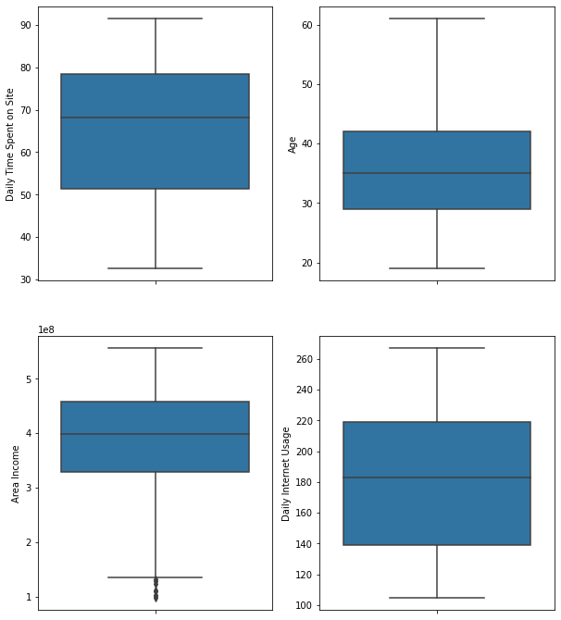
Customer Type and Behaviour Analysis on Advertisement
Exploratory Data Analysis
1. Univariate Analysis
Terdapat outlier pada kolom Area Income.
Untuk selengkapnya, dapat melihat jupyter notebook disini

Slide 4
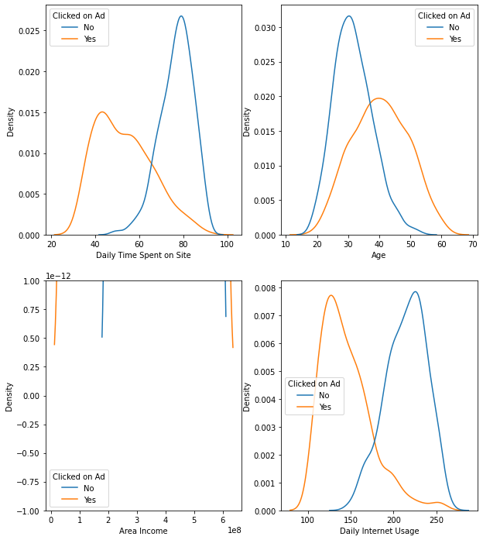
Customer Type and Behaviour Analysis on Advertisement
Daily time spent on site dari user yang mengklik iklan cenderung lebih sedikit/kecil dibandingkan yang tidak mengklik iklan.
Ditinjau dari usia, user yang mengklik iklan cenderung lebih tua dibandingkan yang tidak mengklik iklan.
User yang mengklik iklan cenderung memiliki penggunaan internet harian yang lebih sedikit/singkat dibandingkan yang tidak mengklik iklan.
Untuk selengkapnya, dapat melihat jupyter notebook disini

Slide 5
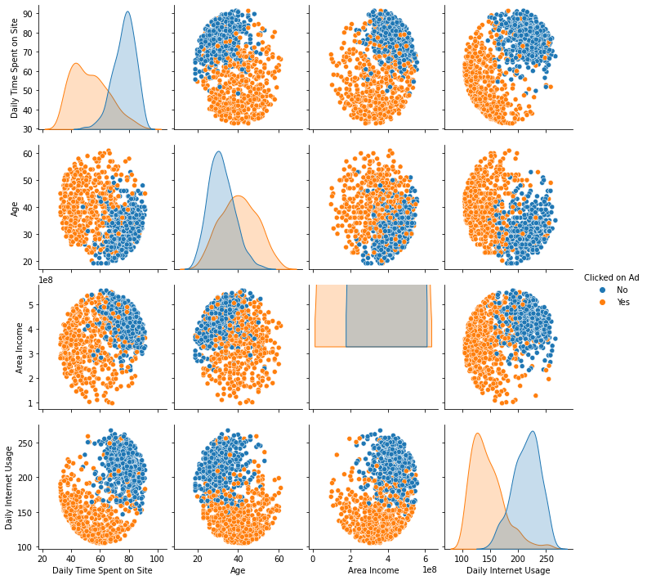
Customer Type and Behaviour Analysis on Advertisement
2. Multivariate Analysis
Dari keseluruhan hubungan antar kolom, terlihat bahwa user yang mengklik iklan cenderung memiliki Daily Time Spent on Site dan Daily Internet Usage yang lebih rendah dibandingkan dengan yang tidak mengklik iklan.
Untuk selengkapnya, dapat melihat jupyter notebook disini

Slide 6
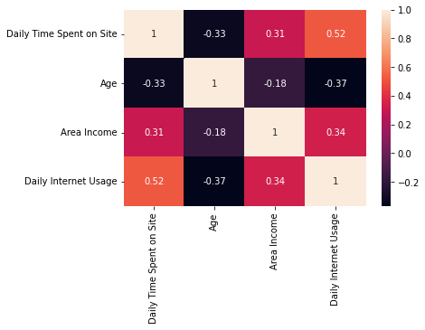
Customer Type and Behaviour Analysis on Advertisement
Dari seluruh kolom yang ada, hanya kolom Daily Internet Usage dan Daily Time Spent on Site yang memiliki korelasi sedang (0.5 < r < 0.7).
Untuk selengkapnya, dapat melihat jupyter notebook disini

Slide 7
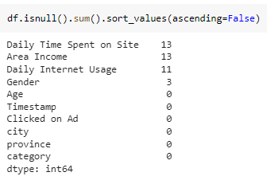
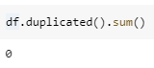
Data Cleaning & Preprocessing
DATA PRE-PROCESSING
Handling Missing Values
Handling Duplicated Data
Tidak ada kolom yang duplikat.
Kolom numerik dengan missing values tersebut diisi menggunakan nilai median (jika skew) dan mean (jika terdistribusi normal) -> Daily Time Spent on Site (median), Area Income (median) dan Daily Internet Usage (mean).
Untuk kolom Gender diisi dengan nilai modusnya yaitu "Perempuan".
Pengisian kolom dengan missing values akan diisi setelah melakukan split data train dan test untuk mencegah data leak.
Untuk selengkapnya, dapat melihat jupyter notebook disini

Slide 8
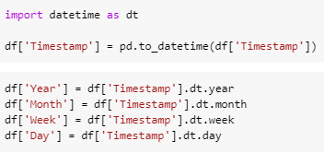
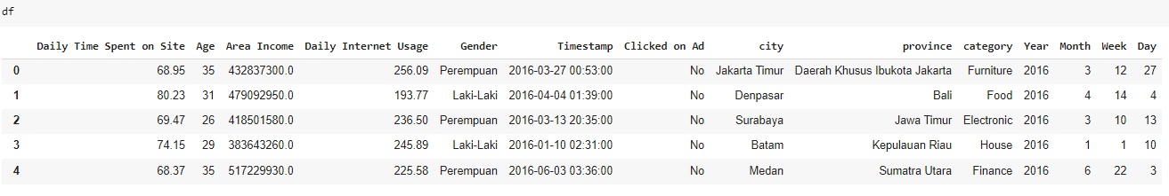
Data Cleaning & Preprocessing
3. Extract Datetime Data
Proses mengekstrak data tahun, bulan, minggu dan hari dari data Timestamp.
Untuk selengkapnya, dapat melihat jupyter notebook disini

Slide 9
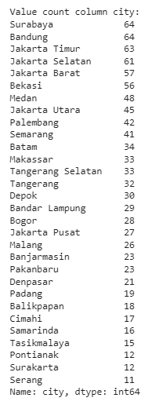
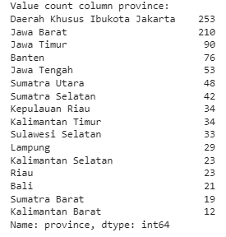
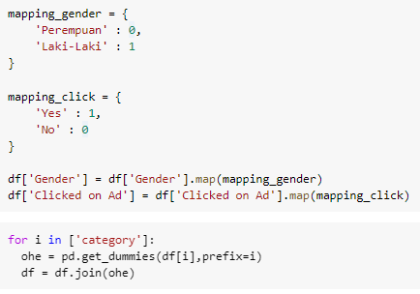
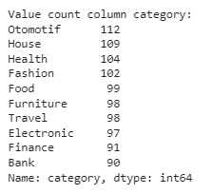
Data Cleaning & Preprocessing
4. Feature Encoding
Dikarenakan nilai unique yang cukup banyak pada kolom-kolom kategorik, maka kolom feature yang diencoding adalah category saja.
Kolom Gender dan Clicked on Ad dilakukan Label Encoding.
Untuk selengkapnya, dapat melihat jupyter notebook disini

Slide 10
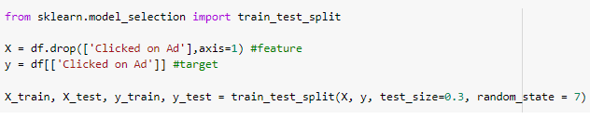
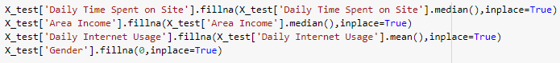
Data Cleaning & Preprocessing
5. Drop Features
Membuang data yang tidak diperlukan untuk proses modelling.
6. Split Data
Proses mengisi data null pada train dan test data:
Untuk selengkapnya, dapat melihat jupyter notebook disini

Slide 11
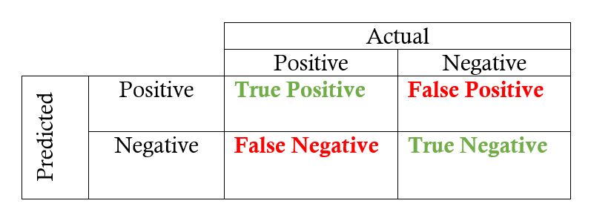
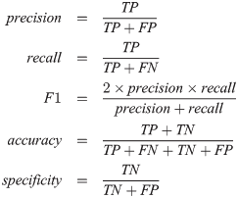
Data Modeling
Hasil Experiment I (Tanpa Standardisasi)
Untuk selengkapnya, dapat melihat jupyter notebook disini

Slide 12
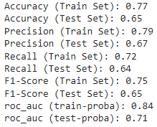
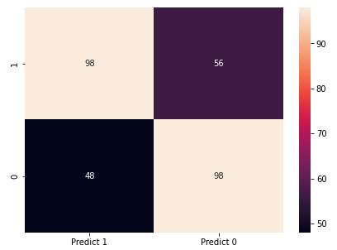
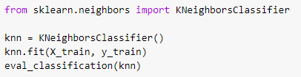
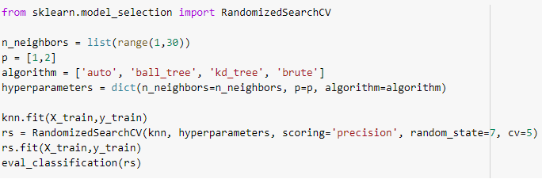
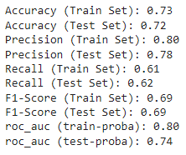
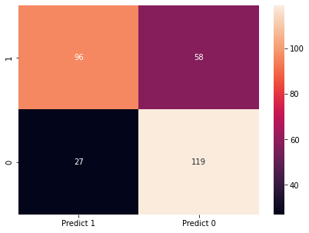
Data Modeling
Hasil Experiment I (Tanpa Standardisasi)
a. K-Nearest Neighbor (KNN)
Hyperparameter Tuning:
Untuk selengkapnya, dapat melihat jupyter notebook disini

Slide 13
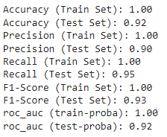
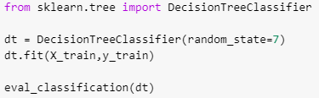
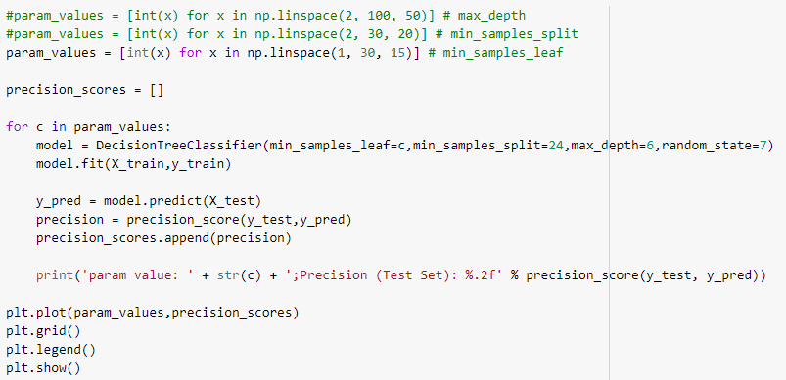
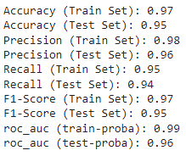
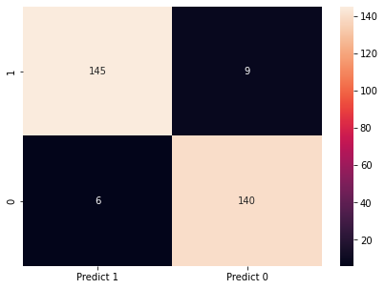
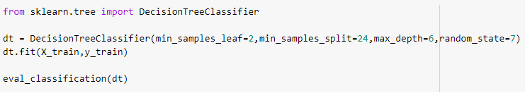
Data Modeling
Hasil Experiment I (Tanpa Standardisasi)
b. Decision Tree
Hyperparameter Tuning:
Indikasi overfitting, akan dilakukan hyperparameter tuning
Untuk selengkapnya, dapat melihat jupyter notebook disini

Slide 14
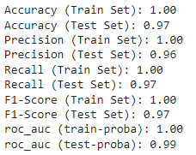
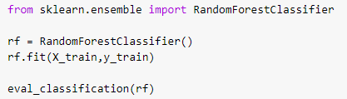
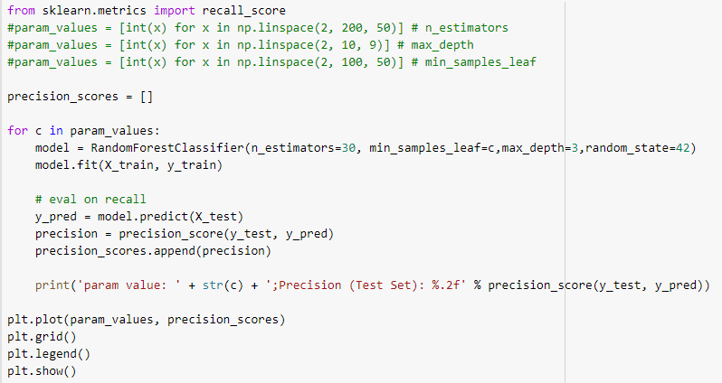
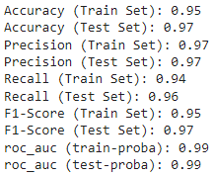
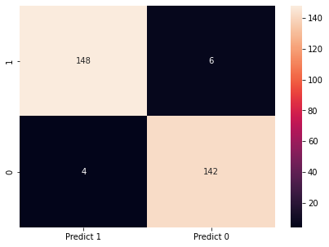
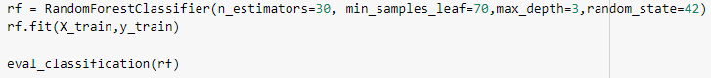
Data Modeling
Hasil Experiment I (Tanpa Standardisasi)
c. Random Forest
Hyperparameter Tuning:
Indikasi overfitting, akan dilakukan hyperparameter tuning
Untuk selengkapnya, dapat melihat jupyter notebook disini

Slide 15
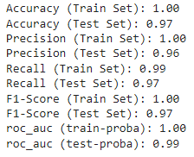
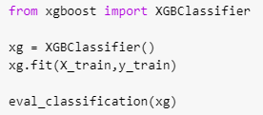
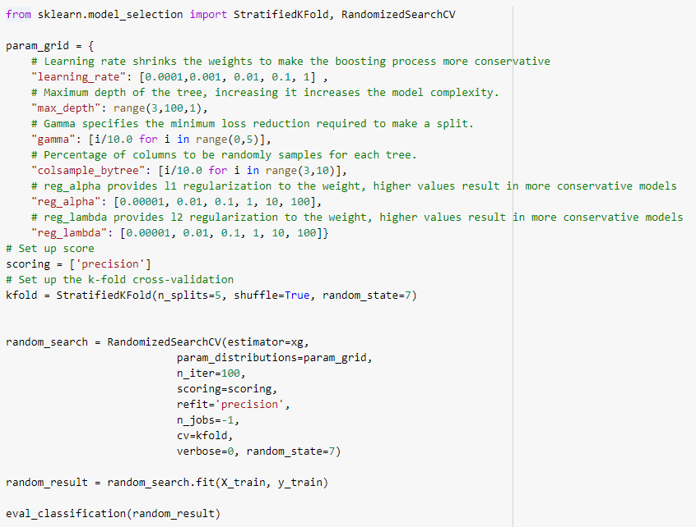
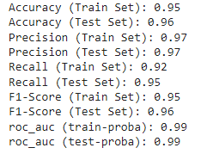
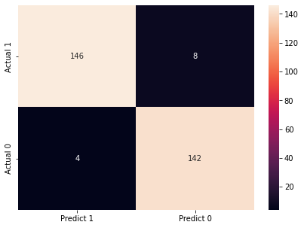
Data Modeling
Hasil Experiment I (Tanpa Standardisasi)
d. XGBoost
Hyperparameter Tuning:
Indikasi overfitting, akan dilakukan hyperparameter tuning
Untuk selengkapnya, dapat melihat jupyter notebook disini

Slide 16
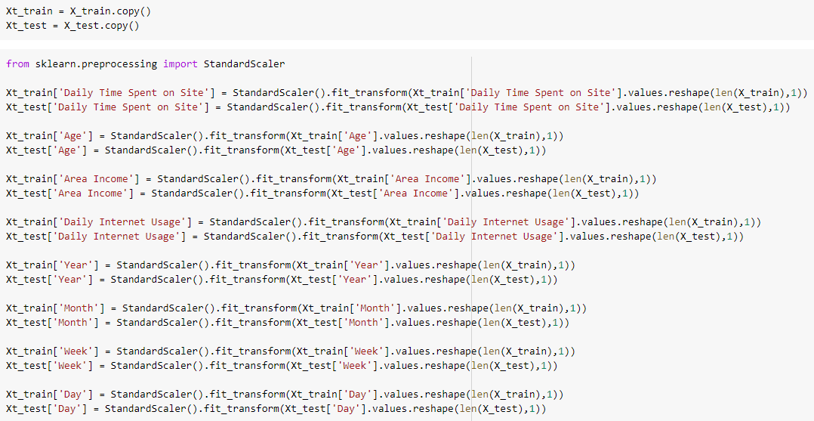
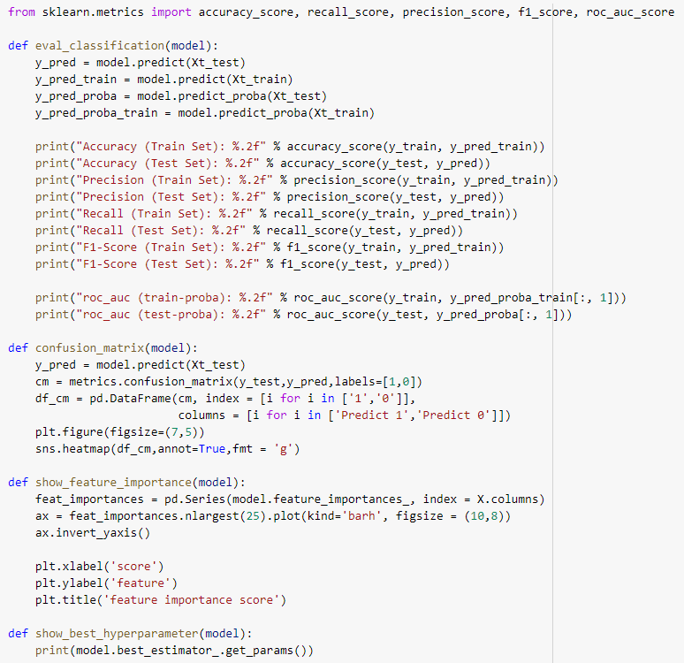
Data Modeling
Hasil Experiment II (Dengan Standardisasi)
Untuk selengkapnya, dapat melihat jupyter notebook disini

Slide 17
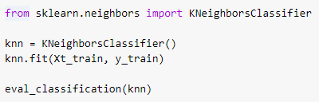
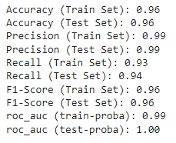
Data Modeling
Hasil Experiment II (Dengan Standardisasi)
a. K-Nearest Neighbor (KNN)
Untuk selengkapnya, dapat melihat jupyter notebook disini

Slide 18
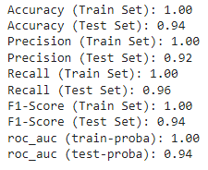
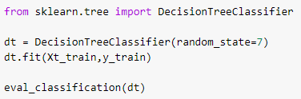
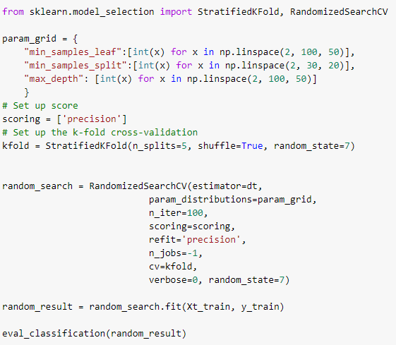
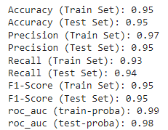

Data Modeling
Hasil Experiment II (Dengan Standardisasi)
b. Decision Tree
Hyperparameter Tuning:
Indikasi overfitting, akan dilakukan hyperparameter tuning
Untuk selengkapnya, dapat melihat jupyter notebook disini

Slide 19
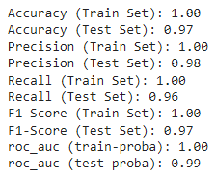
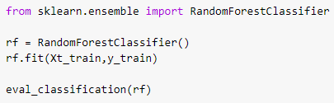
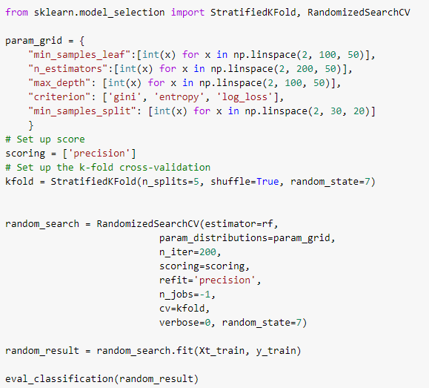


Data Modeling
Hasil Experiment II (Dengan Standardisasi)
c. Random Forest
Hyperparameter Tuning:
Indikasi overfitting, akan dilakukan hyperparameter tuning
Untuk selengkapnya, dapat melihat jupyter notebook disini

Slide 20





Data Modeling
Hasil Experiment II (Dengan Standardisasi)
d. XGBoost
Hyperparameter Tuning:
Indikasi overfitting, akan dilakukan hyperparameter tuning
Untuk selengkapnya, dapat melihat jupyter notebook disini

Slide 21
Data Modeling
Kesimpulan dari Modeling yang telah dilakukan:
Dalam evaluasi Machine Learning, metrics yang digunakan disini adalah “Precision” yang dimana kita berusaha untuk mengurangi jumlah False Positive yang merupakan keadaan dimana kita memprediksi bahwa user terakit akan mengklik iklan, namun kenyataannya tidak. Hal ini berakibat pada ruginya perusahaan dalam melakukan penayangan iklan kepada user yang tidak mengklik tersebut. Oleh karena itu, kita berusaha untuk menurunkan nilai False Positive sekecil mungkin agar cost dalam penayangan iklan lebih optimal.
Berdasarkan hasil eksperimen 1 (tanpa standardisasi) dan eksperimen 2 (dengan standardisasi), hasil evaluasi metrics pada algoritma K-Nearest Neighbor sangat berbeda signifikan. Hasil yang lebih baik didapat pada eksperimen 2 KNN dimana menghasilkan nilai precision 99%. Hal ini disebabkan karena KNN merupakan algoritma yang sensitif terhadap scaling dari data (karena pada KNN terdapat perhitungan Euclidean distance). Sedangkan untuk eksperimen 1 dan 2 dari model Decision Tree, Random Forest dan XGBoost tidak terlalu berbeda karena ketiga model tersebut memang tidak sensitif terhadap data scaling.
Dari keseluruhan modeling yang telah dilakukan, jenis algoritma yang dipilih adalah pada eksperimen 2 yaitu Random Forest (dengan Hyperparameter Tuning) dengan Precision sebesar 98% dan 3 False Positive. Walaupun pada eksperimen 2 model KNN dan XGBoost memiliki nilai Precision 99%, kedua model tersebut tidak dipilih karena terdapat sedikit indikasi underfitting dari keseluruhan metrics yang ada (score train < test).
Untuk selengkapnya, dapat melihat jupyter notebook disini

Slide 22

Data Modeling
2 fitur utama yang dapat menentukan keberhasilan marketing yaitu:
Daily Internet Usage
Daily Time Spent on Site
Untuk selengkapnya, dapat melihat jupyter notebook disini

Slide 23

Business Recommendation & Simulation
EDA berdasarkan Feature Importance
Daily Internet Usage
Customer yang mengklik iklan cenderung merupakan customer dengan penggunaan internet harian yang lebih sedikit dibanding yang tidak mengklik iklan. Oleh karena itu, tim Data Scientist diharapkan dapat membuat sebuah sistem yang dapat menargetkan customer dengan penggunaan internet selama 100-170 menit/hari untuk pengiklanan dari perusahaan. Hal ini dapat mengoptimasi biaya pemasangan iklan di platform menjadi lebih baik karena langsung menargetkan ke customer yang cenderung mengklik iklan dibanding sebelumnya.
Untuk selengkapnya, dapat melihat jupyter notebook disini

Slide 24

Business Recommendation & Simulation
EDA berdasarkan Feature Importance
Daily Time Spent on Site
Customer yang mengklik iklan cenderung merupakan customer dengan nilai Daily Time Spent on Site yang lebih sedikit dibanding yang tidak mengklik iklan. Oleh karena itu, tim Data Scientist diharapkan dapat membuat sebuah sistem yang dapat menargetkan customer dengan nilai Daily Time Spent on Site selama 30-60 menit/hari untuk pengiklanan dari perusahaan. Hal ini dapat mengoptimasi biaya pemasangan iklan di platform menjadi lebih baik karena langsung menargetkan ke customer yang cenderung mengklik iklan dibanding sebelumnya.
Untuk selengkapnya, dapat melihat jupyter notebook disini

Slide 25
Business Recommendation & Simulation
Business Simulation
Before Modeling
Seluruh user yang mengunjungi website
Seluruh user tersebut diberikan tayangan iklan
50% user mengklik iklan dan 50% lainnya tidak
After Modeling
Melakukan prediksi oleh modeling untuk mencari customer yang berpotensi mengklik iklan
98% user mengklik iklan dan hanya 2% yang tidak (dari hasil precision)
Seluruh user yang mengunjungi website
Untuk selengkapnya, dapat melihat jupyter notebook disini

Slide 26
Business Recommendation & Simulation
Business Simulation (Asumsi cost pemasangan iklan adalah 0.01$/tayang)
Asumsi seluruh user yang klik adalah calon customer yang akan beli (500 dari 1000) dan harga produk adalah 0.2$/unit
Before Modeling
Cost iklan = 1000 user * 0.01$ = 10$
Cost produk (asumsi) = 50$
Conversion rate = 50%
Revenue = 0.2$ * 500 = 100$
Asumsi seluruh user yang klik adalah calon customer yang akan beli (980 dari 1000) dan harga produk adalah 0.2$/unit
After Modeling
Cost iklan = 1000 user * 0.01$ = 10$
Cost produk (asumsi) = 50$
Revenue = 0.2$ * 980 = 196$
Conversion rate = 98%
Untuk selengkapnya, dapat melihat jupyter notebook disini

Slide 27


Business Recommendation & Simulation
Business Simulation (Profit = Revenue – Cost)
Before Modeling
Profit Margin = (Profit/Revenue) * 100%
Profit Margin = $\frac{40\$}{100\$}$ x 100%
= 40%
Revenue = 100$
Cost = 60$
Profit = (100-60)$ = 40$
After Modeling
Profit Margin = $\frac{136\$}{196\$}$ x 100%
= 69.4% !!!
Revenue = 196$
Cost = 60$
Profit = (196-60)$ = 136$
Untuk selengkapnya, dapat melihat jupyter notebook disini

Slide 28
Business Recommendation & Simulation
Kesimpulan
Dari Feature Importance didapat bahwa user dengan Daily Internet Usage 100-170 menit/hari atau Daily Time Spent on Site 30-60 menit/hari memiliki nilai Conversion Rate yang tinggi. Dari kedua fitur tersebut, tim Data Scientist diharapkan untuk membentuk suatu sistem yang dapat melakukan tracking terhadap kedua fitur ini dan menargetkan penayangan iklan hanya kepada user dengan data pada range tersebut.
Dengan menggunakan machine learning dalam memprediksi user yang berpotensi mengklik iklan, kita dapat meningkatkan Profit Margin perusahaan dari 40% hingga menjadi 69.4%.
Untuk selengkapnya, dapat melihat jupyter notebook disini

